Slide 1
Государственное бюджетное общеобразовательное учреждение
СОШ с.Новодевичье м.р. Шигонский
ПРОЕКТ К УРОКУ ПО ОКРУЖАЮЩЕМУ МИРУ
«КРАСНАЯ КНИГА»
Работу выполнили ученики 2-го класса ГБОУ СОШ
с.Новодевичье м.р.Шигонский Самарской области
Ирбахтин Илья
Ясников Михаил
Руководитель : учитель начальных классов
Прохорова Татьяна Ивановна

Slide 2
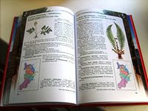
Красная книга –это книга, которая содержит сведения о редких, исчезающих растениях и животных. Все они нуждаются в охране.

Slide 3
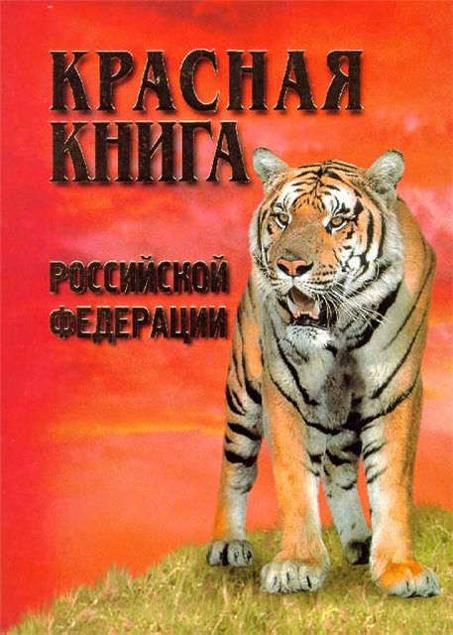
Красный цвет – сигнал опасности!
Он как бы призывает всех людей: растения и животные в беде, помогите им!

Slide 4
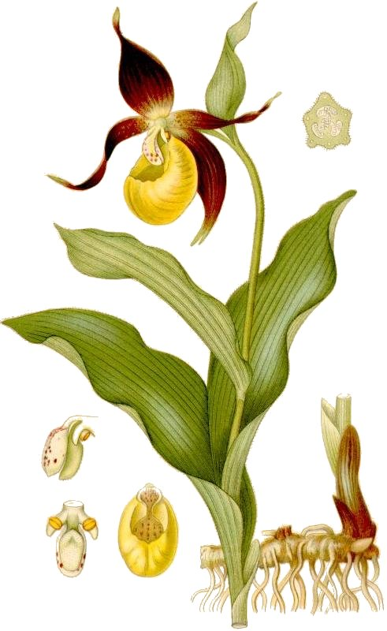
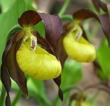
ВЕНЕРИН БАШМАЧОК встречается в лесах. Цветки его по форме напоминают башмачки. Зацветает это растение на
15-17 году жизни. Это растение довольно крупное, высотой до 50 см. На стебле 3-4 листа и 1-2 цветка. Башмачок начинает цвести в мае- июне, цветёт 2-3 недели.

Slide 5
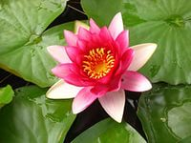
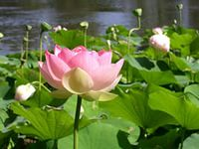
ЛОТОС- одно из самых прекрасных растений. Они украшают водоёмы на Каспийском море. На Дальнем Востоке и на реке Волге. Кроме того, водные растения очищают воду от вредных примесей и загрязнений.

Slide 6
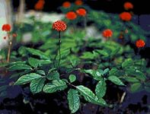
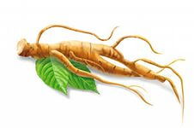
ЖЕНЬШЕНЬ - ценнейшее лекарственное растение. Название его в переводе с китайского языка означает «человек – корень». И правда, корень женьшеня по форме напоминает человеческую фигуру. Корень растёт медленно. Само растение может дожить до 100 лет, и корень у него будет весить всего 300-400 граммов. В этом корне целый набор веществ, делающих человека сильным, выносливым, быстрым.

Slide 7
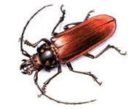
дРОВОСЕК РЕЛИКТОВЫЙ- самый крупный жук нашей страны. Слово «реликтовый» означает, что жук сохранился с древнейших времён. Он обитает в нашем родном Приморье. В современной уссурийской фауне, являющейся древнейшей в Евразии, он представляет своеобразное живое ископаемое.
Следующая страница посвящена насекомым

Slide 8


Следующие страницы посвящены птицам и зверям
БЕЛЫЙ ЖУРАВЛЬ (СТЕРХ) – удивительно красивая и очень редкая птица. Небольшое их количество живёт в Окском питомнике, где птиц изучают и пытаются разводить. В настоящее время сохранилось всего два места, где гнездятся стерхи: болота в низовьях Оби и влажные тундры Якутии. Зимуют стерхи за 5 000-6 000 км от этих мест – в Индии и Китае. Большинство птиц гибнут во время перелёта к зимовкам.

Slide 9
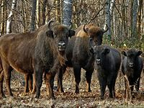
ЗУБР- это очень крупный зверь, массивного и тяжёлого сложения. Голова большая, с широким лбом, длина тела достигает 3 м., высота – 2 м.
Вся жизнь зубра связана с лесом, поэтому вырубка лесов человеком стала первой причиной исчезновения зубров. Вторая причина – охота, промысел. Продолжительность его жизни на воле 22-27 лет. В зоопарках зубры живут и дольше.

Slide 10
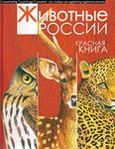
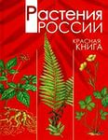
Сначала все сведения о редких и исчезающих растениях и животных уместились в одном томе. В нашей стране такая книга вышла в 1978 году. Позже выяснилось, что в защите нуждается большее количество видов. Второе издание вышло в 1984 году уже в 2 томах. В них о каждом взятом под охрану растении и животном кратко сказано всё: где встречается, насколько в бедственном положении находится, по каким причинам сокращается численность и что надо делать, чтобы уберечь вид от вымирания.

Slide 11
СПИСОК ЛИТЕРАТУРЫ:
Атлас – определитель «От земли до неба»
Тихомирова Е.М. Поурочные разработки по предмету «Окружающий мир», издательство «Экзамен», Москва, 2012
Плешаков А.А. Окружающий мир. Учебник в 2 частях, Москва, Просвещение, 2012

